Slide 1

Responsive Web Design
Ein Vortrag von :
Ali Haouari
Naoufel Frioui
Oussema Mzoughi
2017/4/30
Responsive web design
Notes:
2017/4/30

Slide 2

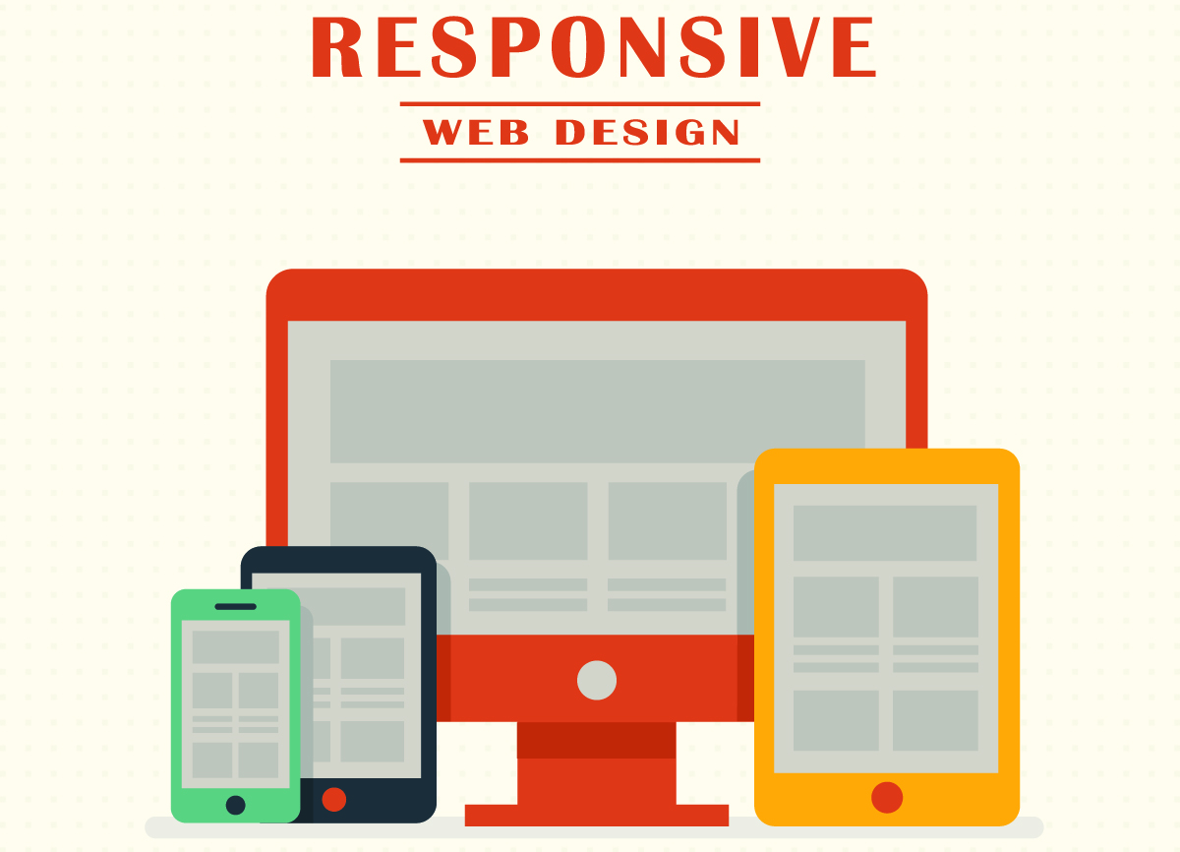
Was Sie heute erwartet
- Einleitung
- Historie
- Die Grundlagen des Responsive Web Design
- Die Ansätze der Responsive Programmierung
- Beispiele für Responsive Website Design
- Vorteil und Nachteil der Responsive Webdesign
- Demo
- Literatur
2017/4/30
Responsive web design
Notes:
2017/4/30

Slide 3
- Einleitung
- Historie
- Die Grundlagen des Responsive Web Design
- Die Ansätze der Responsive Programmierung
- Beispiele für Responsive Website Design
- Vorteil und Nachteil der Responsive Webdesign
- Demo
- Literatur
2017/4/30
Responsive web design
Notes:
2017/4/30

Slide 4
Meaning of Responsive
Der Begriff Responsive bedeutet,
“Reaktionen oder Adaptivität schnell und positiv”
für die Benutzer bereitzustellen.
Notes:
2017/4/30

Slide 5
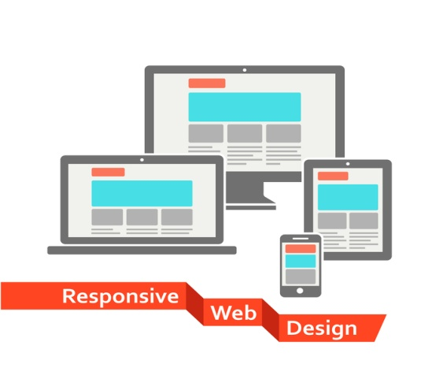
Was ist Responsive Web Design ?
Responsive Web Design bezieht sich auf
“Erstellen eines Katalogs von
Multi-Device-Layout-Mustern”.
2017/4/30
Responsive web design
Notes:
2017/4/30

Slide 6
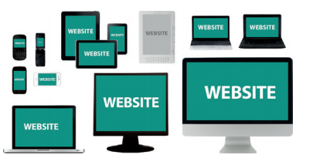
Was ist Responsive Web Design ?
Optimal :
  Seiten sehen gut aus .
  Alle Inhalte sind zugänglich und sie sind
  gut zu benutzen.
  Gleichermaßen .
2017/4/30
Responsive web design
Notes:
2017/4/30
„Responsive“ = Design einer Website wenn ihre Seiten auf allen Browsern und auf allen Geräten optimal dargestellt werden.
- Auf dem kleinen screens desktop oder monitor

Slide 7
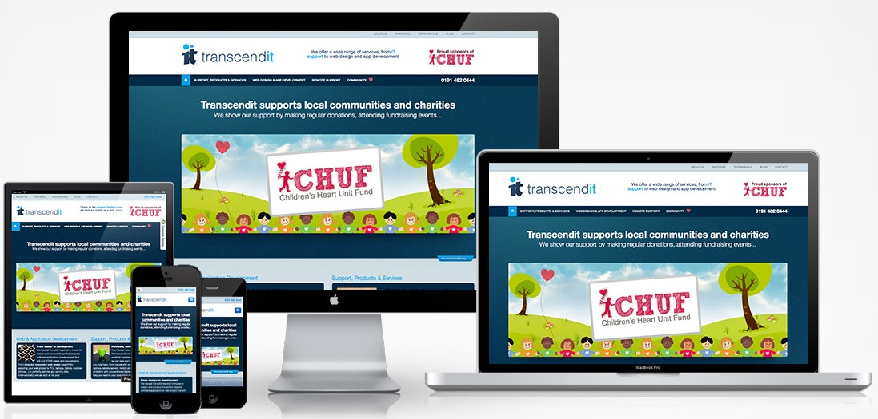
Warum Responsive Web Design ?
A Big Question ???
A Big Question ???
A Big Question ???
A Big Question ???
Notes:
2017/4/30
-”.. With the expectation that all End users would have the same screen experience

Slide 8
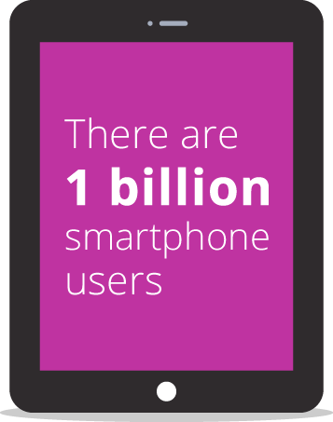
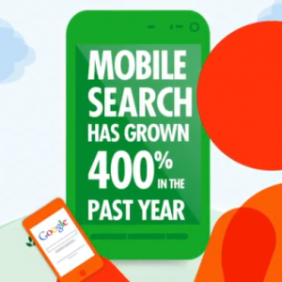
Warum Responsive Web Design ?
Wachsende Nachfrage nach Smartphones
Mehrere Bildschirmgrößen und Mobile Browser
Weite Nutzung des Internets
Erlaubt eine breitere Browser-Unterstützung
2017/4/30
Responsive web design
Notes:
2017/4/30
„Responsive“ = Design einer Website wenn ihre Seiten auf allen Browsern und auf allen Geräten optimal dargestellt werden.
- Auf dem kleinen screens desktop oder monitor

Slide 9
- Einleitung
- Historie
- Die Grundlagen des Responsive Web Design
- Die Ansätze der Responsive Programmierung
- Beispiele für Responsive Website Design
- Vorteil und Nachteil der Responsive Webdesign
- Demo
- Literatur
2017/4/30
Responsive web design
Notes:
2017/4/30

Slide 10
Vor RWD HISTORY
History
2001 : The first site to feature a layout that adapts to browser viewport width was Audi.com
2004 : Cameron Adams created a demonstration that is still online. http://www.themaninblue.com/writing/perspective/2004/09/21/
2008/early 2009 : CSS3 Mediaqueries were ready for use
2010 : Ethan cleared the Term RWD in Alistapart.com May
2011 : Ethan released the book responsive web design
2012 : .Net magazine listed it as #2 in Top Web Design Trends
2013 : Mashable called 2013 the Year of Responsive Web Design
RWD HISTORY
2017/4/30
Responsive web design
Notes:
2017/4/30
- Page needed to be reloaded from the server when resized

Slide 11




The Idea
Von der physichen Welt ins Web .. Wie ?
Responsive Architecture = Gebäude die auf äußere Einflüsse reagieren.
  z.B Menschen in einem Raum
  -> Glasscheiben von durchsichtig auf undurchsichtig.
Die früher statischen Websites :
  starre Elemente
  reagieren nicht auf die verschiedener Display-Größen .
alten Denkmustern weg
Websites flexibel und
reaktionsfähig gestalten.
2017/4/30
Responsive web design
Notes:
2017/4/30
-eine reaktionsfähige Architektur sorgt eher für eine wechselseitige Beziehung, in der Mensch und Gebäude aufeinander reagieren.
- Z.B wird in diesem Bereich mit Wänden experimentiert, die sich nach außen wölben, wenn sich eine Person nähert, um so ein erweitertes Raumgefühl zu suggerieren

Slide 12
- Einleitung
- Historie
- Die Grundlagen des Responsive Web Design
- Die Ansätze der Responsive Programmierung
- Beispiele für Responsive Website Design
- Vorteil und Nachteil der Responsive Webdesign
- Demo
- Literatur
2017/4/30
Responsive web design
Notes:
2017/4/30

Slide 13
Die Grundlagen des Responsive Web Design
2017/4/30
Responsive web design
Notes:
2017/4/30

Slide 14
Die Grundlagen des Responsive Web Design
Fluid Grids
Flexible Images
Meta Viewport
Media Queries
2017/4/30
Responsive web design
Notes:
2017/4/30

Slide 15
Fluid Grids
´´Fluid grid“ zur Beschreibung eines Layouts
Verwendung von Prozent-Angaben ´´%´´ oder ´´Em´´ statt Pixel
Formel : target / context = result
- wrapper containing= 960 pixels
- maximized browser window =1920 pixels
960px / 1920px = 50%
Target
Kontext
2017/4/30
Responsive web design
Notes:
2017/4/30

Slide 16
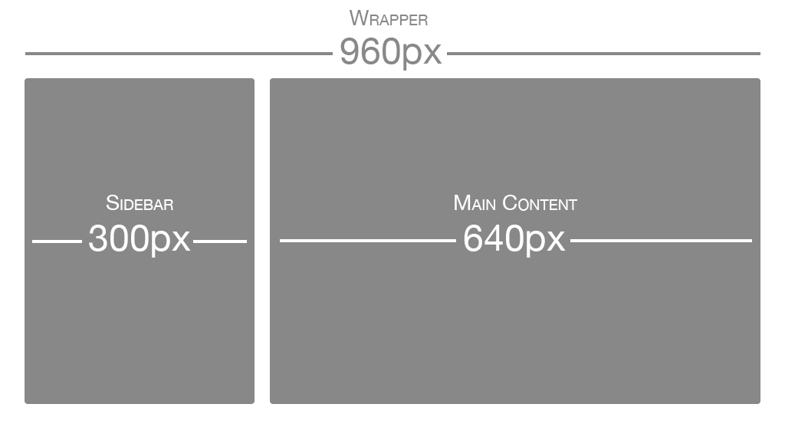
zum beispiel
Fluid Grids
Seitenleiste : 300px / 960px = 31,25%
Hauptinhalt : 640px / 960px = 66.66667%
Marge: 20px / 960px = 2.08334%
2017/4/30
Responsive web design
Notes:
2017/4/30

Slide 17
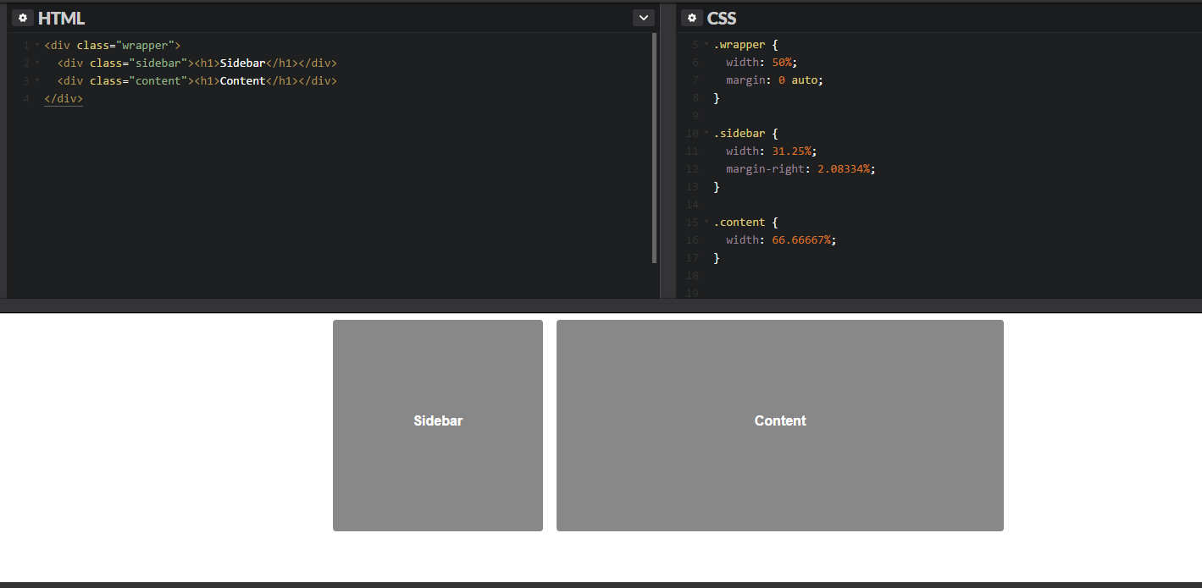
Notes:
2017/4/30

Slide 18
Grid-Systeme
Fluid Grids
Einige kostenlos Grid-Systeme
Bootstrap
Foundation
Skeleton
Wirefy
2017/4/30
Responsive web design
Notes:
2017/4/30

Slide 19
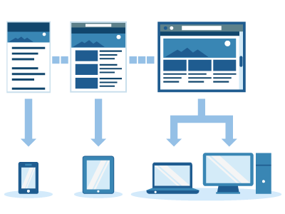
Flexible Images
img { max-width: 100%; }
2017/4/30
Responsive web design
Notes:
2017/4/30
Die Bilder müssen auch an das Display anzupassen. Es gibt verschiedene Techniken für Bilder zu verwalten . Sie können die Größe mit dem CSS ändern
Die meisten modernen, ansprechenden Designs verwenden die CSS-max-width um die Bilder zu skalieren. (Diese Methode wurde zuerst von Richard Butler vorgeschlagen.)

Slide 20
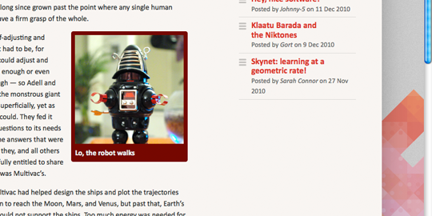
Flexible Images
Max-width: 100% directive requires the width of the image according to the width of its container.
2017/4/30
Responsive web design
Notes:
2017/4/30
max-Breite: 100% Richtlinie verpflichtet die Breite des Bildes von der Breite seines Behälters abhängig.

Slide 21
Flexible Images
Beschränkung der minimalen / maximalen Größe zur besseren Lesbarkeit der Texte
img {
width: 30em;
max-width: 500px;
min-width: 100px; }
Die gleiche Technik wird verwendet, um Videos zu skalieren
.video embed,.video object,.video iframe{
width: 100%; height: auto; }
2017/4/30
Responsive web design
Notes:
2017/4/30

Slide 22
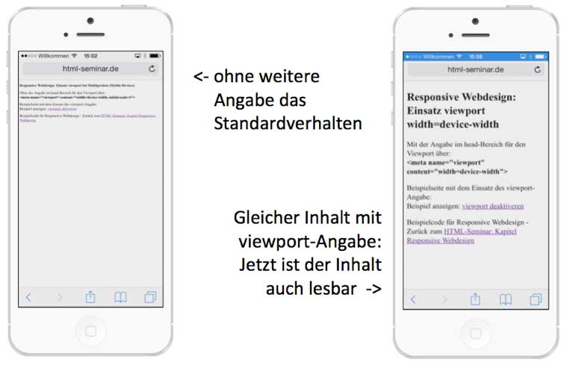
META VIEWPORT
Steuerung der Größe der Anzeige
Überschreibung der Standardverhalten
2017/4/30
Responsive web design
Notes:
2017/4/30
Das Prinzip des Meta Viewport ist die Größe der Anzeige zu steuern und das Standardverhalten zu überschreiben
Verleiht eine Breite von 320px. Aber wir werden lieber mit einer
Bildschirmgröße wiederherstellen

Slide 23
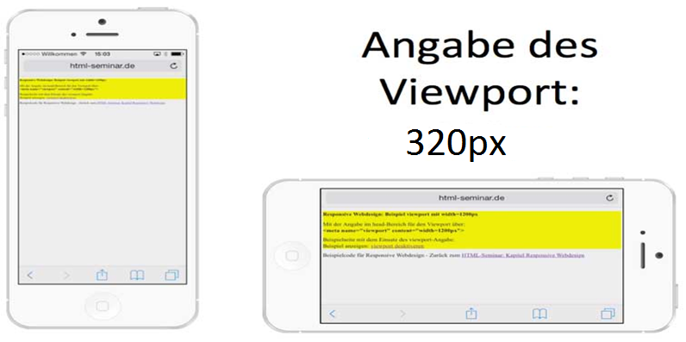
Anwendung der Metaangabe des Viewports
META VIEWPORT
“<meta name="viewport" content="width=320px" />“
2017/4/30
Responsive web design
Notes:
2017/4/30
Das Prinzip des Meta Viewport ist die Größe der Anzeige zu steuern und das Standardverhalten zu überschreiben
Verleiht eine Breite von 320px. Aber wir werden lieber mit einer
Bildschirmgröße wiederherstellen

Slide 24
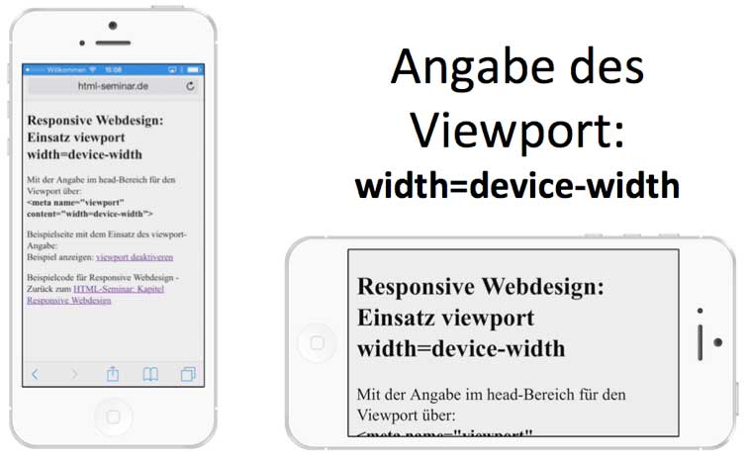
Anwendung der Metaangabe des Viewports
META VIEWPORT
<meta name="viewport" content="width=device-width">
2017/4/30
Responsive web design
Notes:
2017/4/30

Slide 25
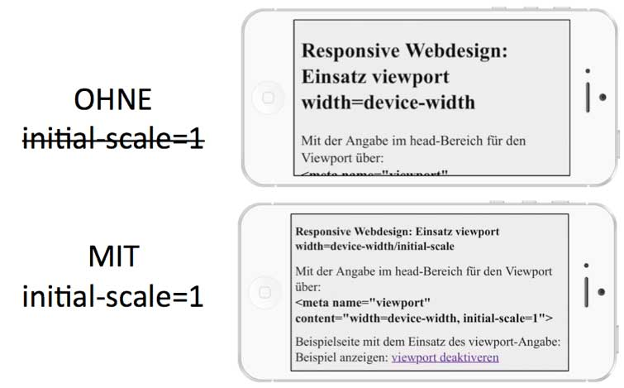
Anwendung der Metaangabe des Viewports
META VIEWPORT
Um die gleiche Schriftgröße zu bekommen
<meta name="viewport" content="width=device-width, initial-scale=1">
2017/4/30
Responsive web design
Notes:
2017/4/30
Um die annähernd gleiche Schriftgröße zu bekommen, egal welche Ausrichtung das Handy gerade hat, kann die Viewport-Angabe erweitert werden

Slide 26

Media Queries
Media Queries sind eine CSS-Technologie
Media Queries erlauben es, bestimme CSS-Definitionen nur anzuwenden, wenn bestimmte Bedingungen erfüllt sind
2017/4/30
Responsive web design
Notes:
2017/4/30

Slide 27
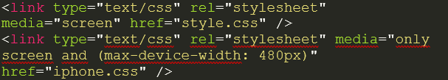
Wie können Media Queries verwendet werden ?
Media Queries
direkt bei der Verknüpfung des CSS-Dokuments im <head>
2017/4/30
Responsive web design
Notes:
2017/4/30
Kann man direkt bei der Verknüpfung des CSS-Dokuments im <head> Eurer Website die entsprechenden Angaben machen und somit verschiedene Stylesheets für verschiedene Endgeräte einbinden.

Slide 28

Wie können Media Queries verwendet werden ?
Media Queries
Ansprechung der bestimmten Bereichen innerhalb eines CSS-Dokuments mit Media Queries
2017/4/30
Responsive web design
Notes:
2017/4/30
Kann man auch bestimmte Bereiche innerhalb eines CSS-Dokuments mit Media Queries ansprechen. Im folgenden Beispiel wird der body auf dem iPhone rot eingefärbt.

Slide 29
Beispiele
Media Queries
/* Smartphones */
@media (max-width: 480px) { … }
/ * Smartphones & Tablets * /
@media (min-width: 481px) and (max-width: 768px) { … }
/ * Tablets klassischen Bildschirm * /
@media (min-width: 769px) and (max-width: 1200px) { … }
/ * Große Bildschirm * /
@media (min-width: 1200px) { … }
2017/4/30
Responsive web design
Notes:
2017/4/30
einer Website ´´responsive ´´ zu machen. Die verwendeten Werte können natürlich geändert werden.

Slide 30
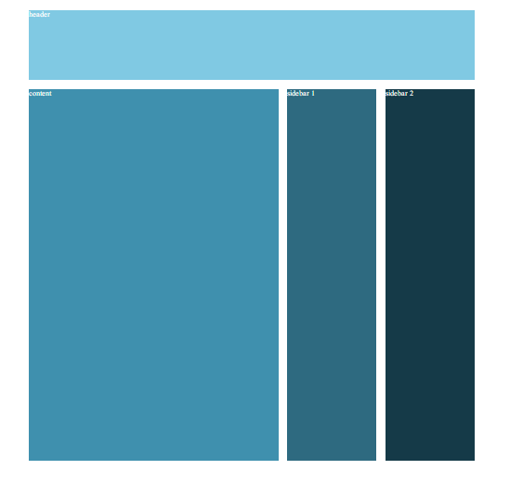
Anwendung von Media Queries
Media Queries
2017/4/30
Responsive web design
Notes:
2017/4/30

Slide 31
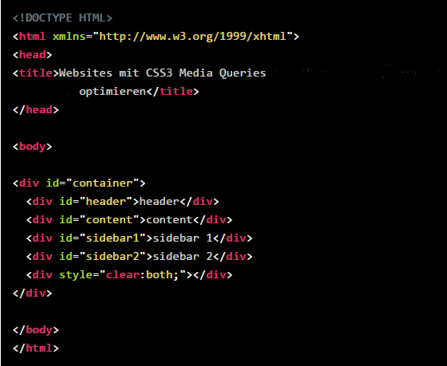
Media Queries
HTML Code
2017/4/30
Responsive web design
Notes:
2017/4/30

Slide 32
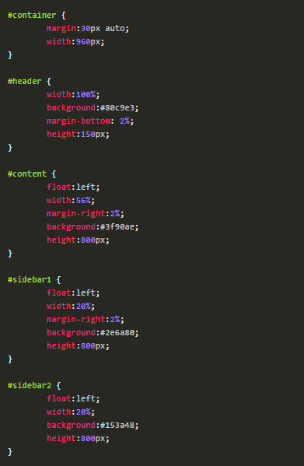
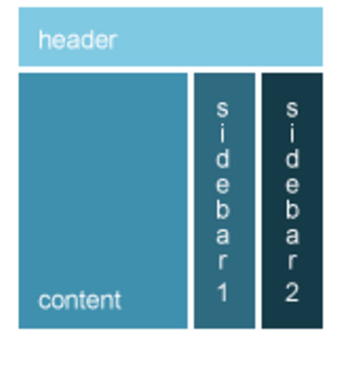
CSS-Code der Desktop-Anzeige
Media Queries
2017/4/30
Responsive web design
Notes:
2017/4/30

Slide 33
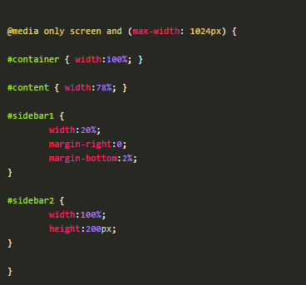
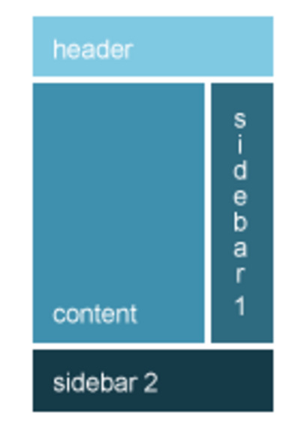
CSS-Code der Tablets -Version
Media Queries
2017/4/30
Responsive web design
Notes:
2017/4/30

Slide 34
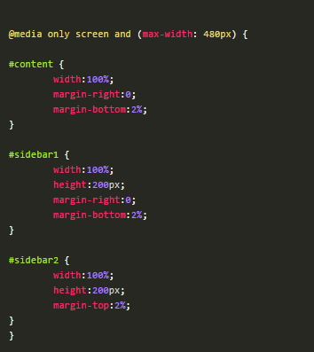
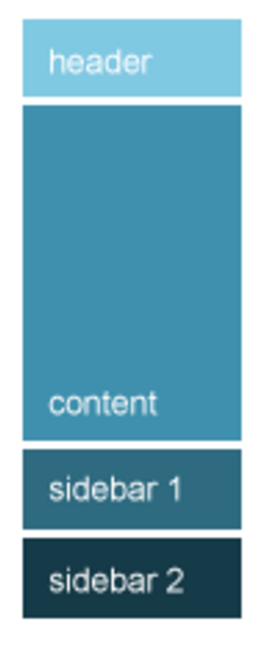
CSS-Code der Smartphones-Version
Media Queries
2017/4/30
Responsive web design
Notes:
2017/4/30

Slide 35
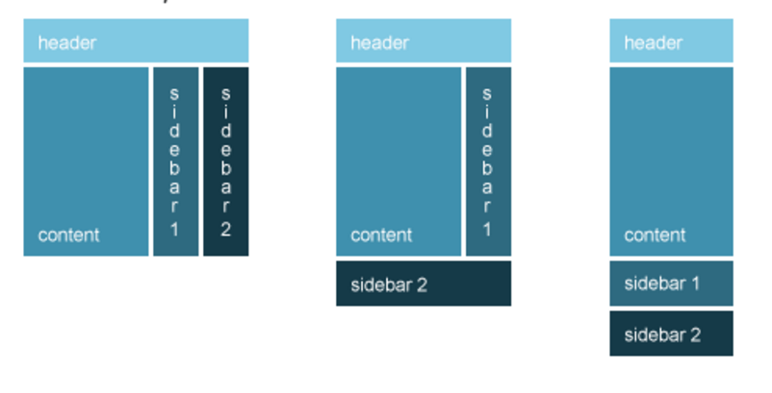
Anwendung von Media Queries
Media Queries
2017/4/30
Responsive web design
Notes:
2017/4/30

Slide 36
- Einleitung
- Historie
- Die Grundlagen des Responsive Web Design
- Die Ansätze der Responsive Programmierung
- Beispiele für Responsive Website Design
- Vorteil und Nachteil der Responsive Webdesign
- Demo
- Literatur
2017/4/30
Responsive web design
Notes:
2017/4/30

Slide 37
Welche Ansätze der Responsive Programmierung gibt es ?
Mobile first
Desktop first
2017/4/30
Responsive web design
Notes:
2017/4/30

Slide 38
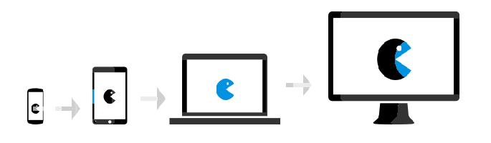
1- mobile first
MOBILE FIRST
Die Idee des amerikanischen Webdesigners Luke Wroblewski:
  man beginnt zuerst mit der Konzeption für mobile Geräte
2017/4/30
Responsive web design
Notes:
2017/4/30
. Der amerikanische Webdesigner Luke Wroblewski hat diese Herangehensweise im November 2009 das erste Mal vorgestellt und somit den Begriff geprägt

Slide 39
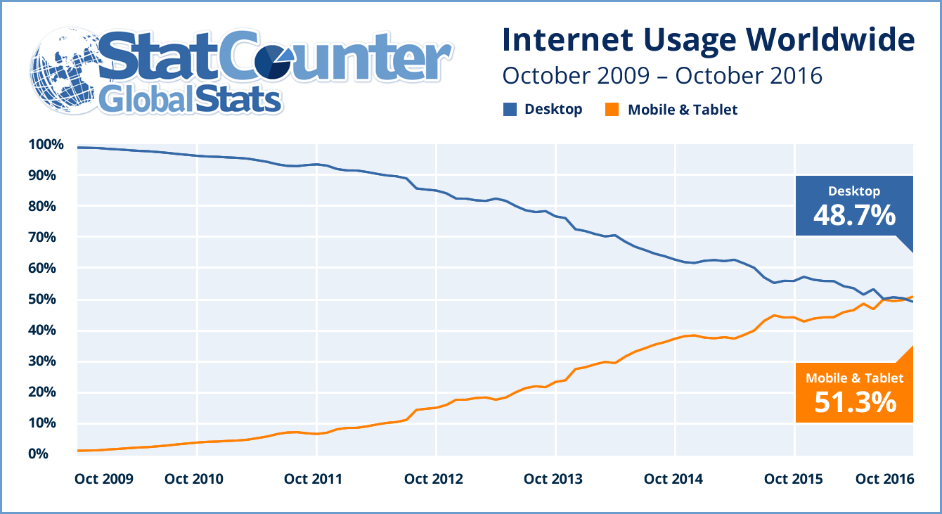
Warum mobile first
Warum MOBILE FIRST ?
1. Mobile Anwendung des Internet explodiert!
Source:http://gs.statcounter.com/
2017/4/30
Responsive web design
Notes:
2017/4/30

Slide 40
1. Mobile Anwendung des Internet explodiert!
Warum MOBILE FIRST ?
Commerce
Amazon: over $1 billion spent via mobile devices in the past 12 months
eBay: global mobile sales $4 billion in 2011, $2B in 2010, $600M in 2009
Best Buy: mobile Web users doubling every year: 30M (10), 17M (09), 6M (08)
2017/4/30
Responsive web design
Notes:
2017/4/30

Slide 41
1. Mobile Anwendung des Internet explodiert!
Warum MOBILE FIRST ?
Social
Twitter: 40% of tweets sent via mobile, 16% of new users start on mobile
Instagram: iPhone only 3 months to hit 1M users. Six weeks to 2M
Mixi (Japan): 85% of page views on mobile vs. 14% 4.5 years ago
2017/4/30
Responsive web design
Notes:
2017/4/30

Slide 42
1. Mobile Anwendung des Internet explodiert!
Warum MOBILE FIRST ?
Productivity & Media
Google: mobile searches grew 130% in Q3 2010
Pandora: 50% of total user base subscribes to the service on mobile
Email: 70% of smartphone users have accessed email on mobile device
2017/4/30
Responsive web design
Notes:
2017/4/30

Slide 43
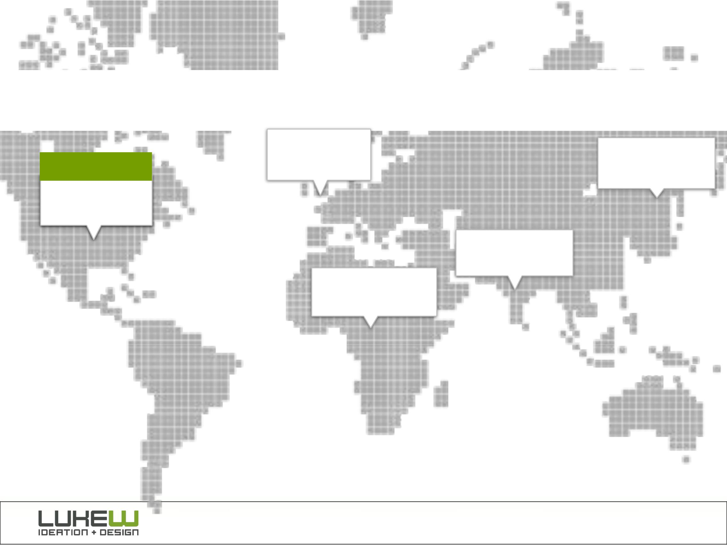
Mobile Only
MOBILE ONLY?
UK: 22%
NEVER/INFREQUENT
DESKTOP USE
Asia: 50+%
DON’T USE INTERNET ON PC
BY 2015
US: 50+%
MORE MOBILE THAN PC
India: 49%
NEVER/INFREQUENT
DESKTOP USE
Africa: 50+%
DON’T USE INTERNET ON PC
2017/4/30
Responsive web design
Source: http://www.lukew.com/ff/entry.asp?1391
Notes:
2017/4/30

Slide 44
Warum MOBILE FIRST ?
2. Mobile forces you to focus
Constraints - The constraints of the mobile medium force us to focus on what really matters.
2017/4/30
Responsive web design
Notes:
2017/4/30

Slide 45
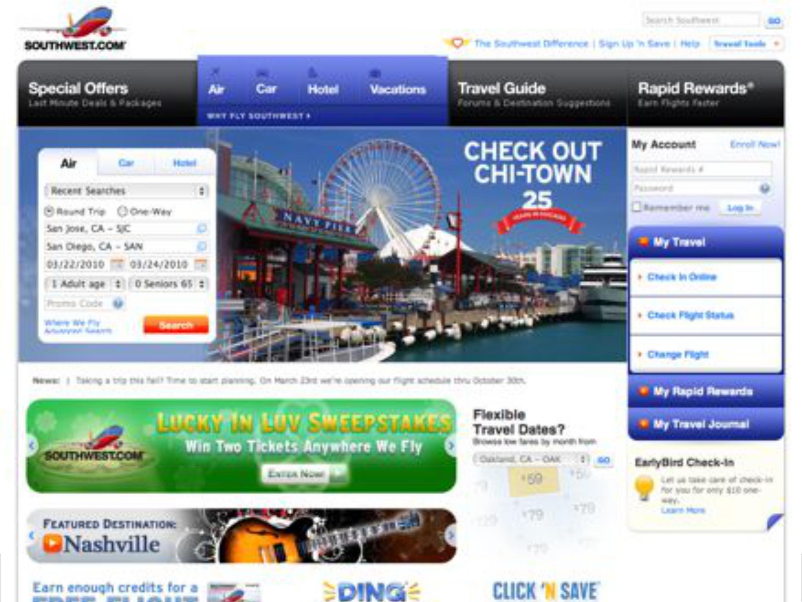
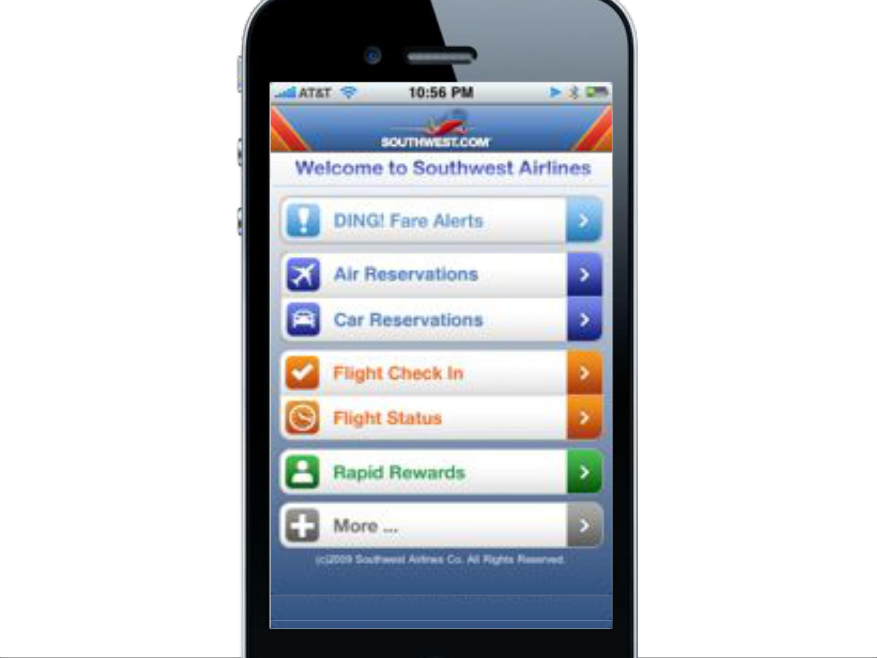
2. Mobile forces you to focus
Warum MOBILE FIRST ?
Size of Screen
2017/4/30
Responsive web design
Notes:
2017/4/30

Slide 46
2. Mobile forces you to focus
Warum MOBILE FIRST ?
Speed of Networks
Amazon : 100ms delay results in 1% sales loss. (potential $191M in lost revenue in 2008)
YAHOO: 400ms delay results in 5-9% drop in full-page traffic.
Google : 500ms delay drops search traffic by 20%. The cost of slower performance increases over time.
Bing : 1s delay results 4% drop in revenue
2017/4/30
Responsive web design
Sources: slideshare.net/stubbornella/designing-fast-websites-presentation & slideshare.net/markstanton/speed-matters
Notes:
2017/4/30

Slide 47
Warum MOBILE FIRST ?
3. Mobile extends your capabilities
Capabilities - The capabilities of mobile create opportunities to innovate.
2017/4/30
Responsive web design
Notes:
2017/4/30

Slide 48
Vor- und Nachteile
Vor- und Nachteile
Vorteile
Sehr prägnante Inhalte, da man sich zunächst auf diese bei der Erstellung konzentriert.
Optimale Darstellung auf allen Geräten
Bestmögliche Performance auf allen Geräten, da der Quellcode “um-gedreht” wird.
Unkomplizierte Erweiterbarkeit auf größere Displays oder modernere Systeme
2017/4/30
Responsive web design
Notes:
2017/4/30

Slide 49
Vor- und Nachteile
Vor- und Nachteile
Nachteile
Mobile First erfordert ein komplettes Umdenken, damit steigt das Risiko für Fehleinschätzungen.
User müssen sich an eine neue Optik und Struktur gewöhnen.
Die Neuentwicklung einer Website ist relativ zeit- und kostenintensiv.
2017/4/30
Responsive web design
Notes:
2017/4/30

Slide 50
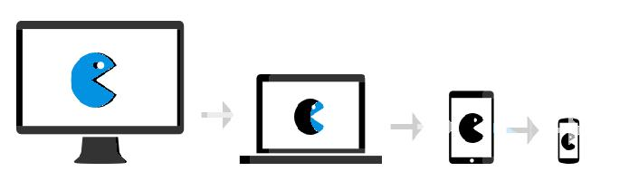
2- Desktop first
Desktop First
zuerst wird die Desktop-Version einer Website entworfen und ausgehend davon werden Konzepte für kleinere Bildschirme abgeleitet
2017/4/30
Responsive web design
Notes:
2017/4/30

Slide 51
Vor- und Nachteile
Vor- und Nachteile
Vorteile
Die Website kann relativ schnell und risikoarm für mobile Endgeräte angepasst werden.
Die für die User vertraute Optik und Bedienprinzipien der Website bleiben bestehen.
Der Aufwand kann gut den jeweiligen Ansprüchen angepasst werden.
2017/4/30
Responsive web design
Notes:
2017/4/30

Slide 52
Vor- und Nachteile
Vor- und Nachteile
Nachteile
Meistens wird nur das Layout angepasst, anstatt auch den Inhalt entsprechend zu überarbeiten.
Das Fundament für eine auch langfristig funktions- und leistungsfähige responsive Website fehlt.
Viele Möglichkeiten und Techniken für modernes Responsive Webdesign bleiben ungenutzt.
2017/4/30
Responsive web design
Notes:
2017/4/30

Slide 53
Welche von den beiden ist die richtige?
Antwort
darauf kann man keine richtige Antwort geben
Man muss einfach sich vorstellen
2017/4/30
Responsive web design
Notes:
2017/4/30
darauf kann man keine richtige Antwort geben
es gibt keine man muss einfach sich vorstellen
was habe von webseite was ich möchte mit der Webseite machen ist es besser wenn viel Leute die auf dem Handy oder werden mehr Leute die auf dem Desktop öffnen

Slide 54
- Einleitung
- Historie
- Die Grundlagen des Responsive Web Design
- Die Ansätze der Responsive Programmierung
- Beispiele für Responsive Website Design
- Vorteil und Nachteil der Responsive Webdesign
- Demo
- Literatur
2017/4/30
Responsive web design
Notes:
2017/4/30

Slide 55
Vor- und Nachteile
Gute Beispiele für RWD
http://colly.com/
http://www.anderssonwise.com/
https://www.bostonglobe.com/
2017/4/30
Responsive web design
Notes:
2017/4/30

Slide 56
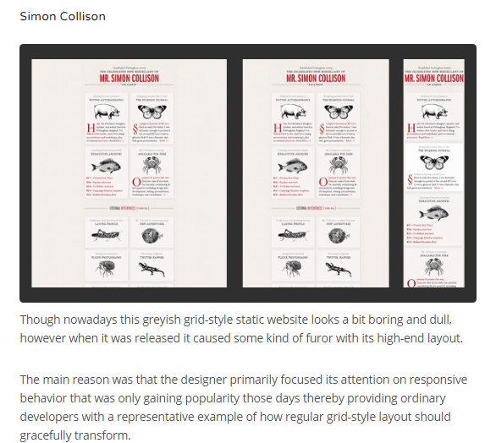
URL auf der Folie mit angeben!!!
2017/4/30
Responsive web design
Notes:
2017/4/30

Slide 57
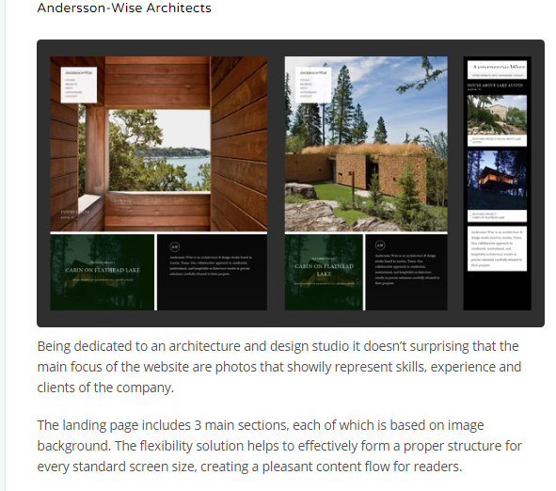
URL auf der Folie mit angeben!!!
2017/4/30
Responsive web design
Notes:
2017/4/30

Slide 58
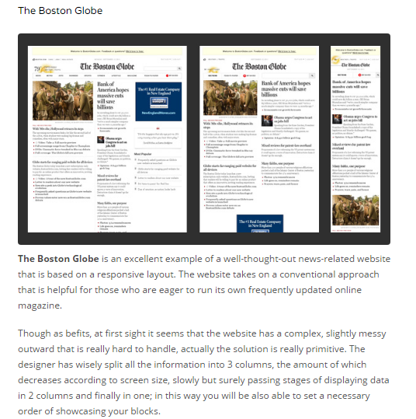
URL auf der Folie mit angeben!!!
2017/4/30
Responsive web design
Notes:
2017/4/30

Slide 59

- Einleitung
- Historie
- Die Grundlagen des Responsive Web Design
- Die Ansätze der Responsive Programmierung
- Beispiele für Responsive Website Design
- Vorteil und Nachteil der Responsive Webdesign
- Demo
- Literatur
2017/4/30
Responsive web design
Notes:
2017/4/30

Slide 60

Vorteile
Vorteile für die Benutzer
Vorteile für Webdesigner
- Responsive Website = flexibel zu bedienen.
- Automatische Erkennung und Anpassung an das jeweilige Ausgabegerät.
- Mischt automatisch den Inhalt, verkleinert die Bilder und passt die Schriftgröße an.
- Optimale Darstellung der Website auf allen Gerätetypen.
- Information nach Benutzer-Bedürfnissen und -Vorlieben lesen.
- Spart dem Benutzer Zeit beim Durchsuchen der Website.
Vereinfacht den Entwurfsprozess.
Spart Zeit und Mühe.
- Einfache Integration von Responsive-Design-Frameworks in bestehende CMS.
- Geringerer Content-Pflege-Aufwand.
- Geringerer Support-Aufwand.
- Zukunftsfähige Webseiten.
2017/4/30
Responsive web design
Notes:
2017/4/30
Im Gegensatz zur Entwicklung von Mobile Apps für jedes Mobile Endgerät kann man mit nur einer Umsetzung der Webseite in Responsive die Mobilen Nutzer bedienen.

Slide 61

Nachteile
Nachteile
Nur wenig Text und anderer Inhalt einfügbar.
Mehraufwand für die Erstellung der Webseite.
Langsamere Ladezeit.
Ältere Browser verstehen die Anweisungen für das Responsive Web Design nicht.
Responsive Web Design kann auf die Betriebssysteme und Funktionen der Mobiltelefone nicht zugreifen
2017/4/30
Responsive web design
Notes:
2017/4/30

Slide 62
- Einleitung
- Historie
- Die Grundlagen des Responsive Web Design
- Die Ansätze der Responsive Programmierung
- Beispiele für Responsive Website Design
- Vorteil und Nachteil der Responsive Webdesign
- Demo
- Literatur
2017/4/30
Responsive web design
Notes:
2017/4/30

Slide 63
- Einleitung
- Historie
- Die Grundlagen des Responsive Web Design
- Die Ansätze der Responsive Programmierung
- Beispiele für Responsive Website Design
- Vorteil und Nachteil der Responsive Webdesign
- Demo
- Literatur
2017/4/30
Responsive web design
Notes:
2017/4/30

Slide 64
Literatur
Literatur
https://alistapart.com/article/fluid-images
Marcotte, Ethan. Responsive Webdesign. http://alistapart.com/article/responsive-web-design (Stand 02.06.2013)
https://www.lije-creative.com/bases-apprendre-responsive-web-design/
http://www.lukew.com/ff/entry.asp?933
http://static.lukew.com/MobileFirst_LukeW.pdf ´´MOBILE FIRST
LUKE WROBLEWSKI OCTOBER 2011´´
2017/4/30
Responsive web design
Notes:
2017/4/30

Slide 65
Literatur
Literatur
http://www.contentmanager.de/cms/open-source-cms/jens-jacobsen-was-ist-responsive-webdesign/
Responsive Web Design withHTML5 and CSS3 - Ben Frain
Christoph Zillgens Responsive Webdesign Reaktionsfähige Websites gestalten und umsetzen ISBN (Buch): 978-3-446-43015-0
http://www.webdesignresponsive.de/warum-ist-responsive-webdesign-wichtig/
http://www.yuhiro.de/vor-und-nachteile-eines-responsive-designs/
http://www.responsive-design-test.de/wo-liegen-die-vorteile-des-responsive-design
https://designmodo.com/responsive-design-examples/
2017/4/30
Responsive web design
Notes:
2017/4/30

Slide 66
Vielen Dank für Ihre Aufmerksamkeit
2017/4/30
Responsive web design
Notes:
2017/4/30

